Slide 1


標籤機VB工具 操作SOP

Slide 2
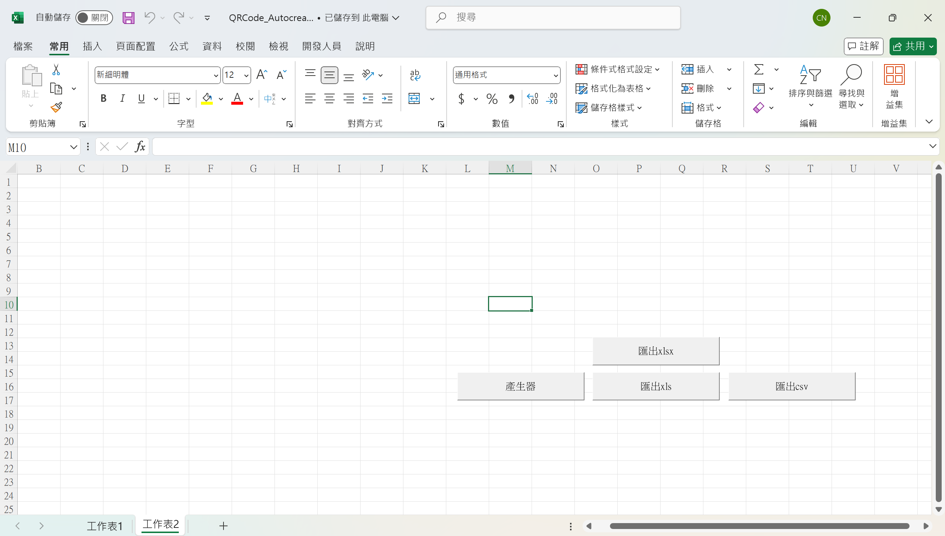
產生
1. 開啟Castles_QR_Generator_VB_v1.0.4.xlsm。 2. 點擊產生器。

Slide 3
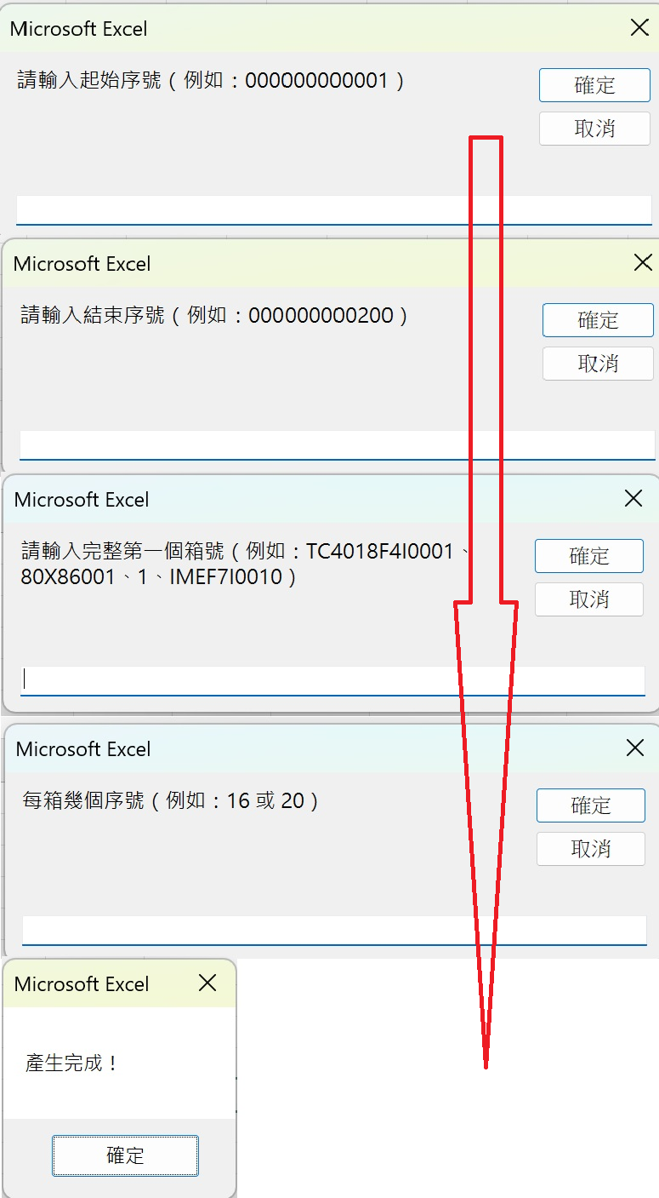
產生
1. 自定義 起始序號。 2. 自定義 結束序號。 3. 自定義 箱號。(例: TC08XF1 實際輸出=C/NO) 4. 自定義 每箱序號(QRC-CODE自動換行)

Slide 4
匯出
1.點擊匯出.xls。 2.存檔命名為個人慣性，好區別檔名即可。

Slide 5
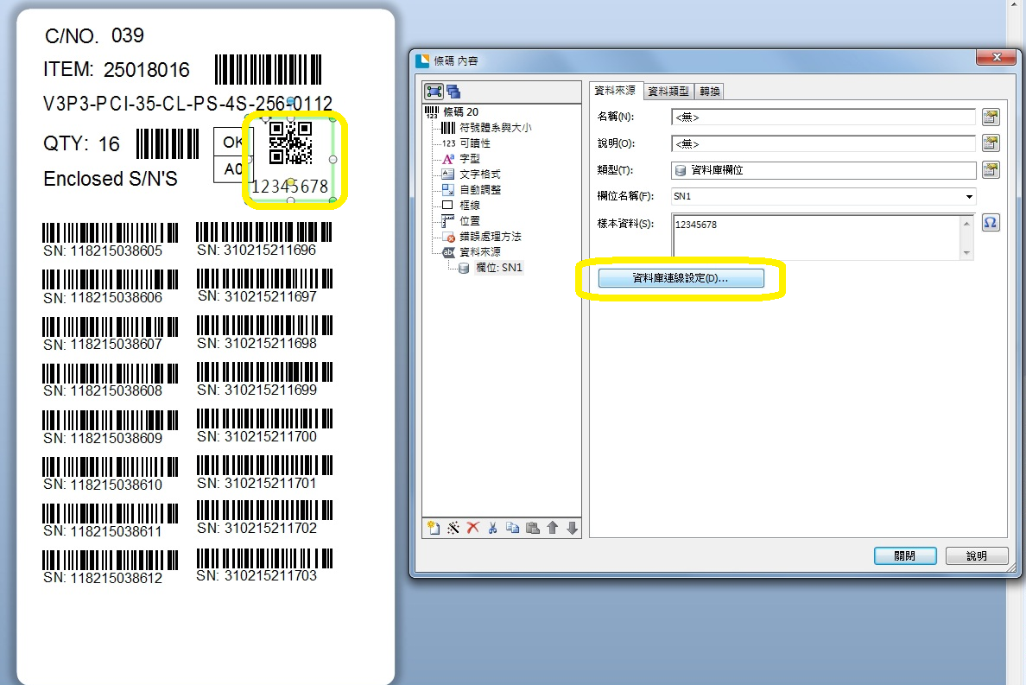
連線
1. 雙擊物件。 2. 點擊資料庫連線設定。

Slide 6
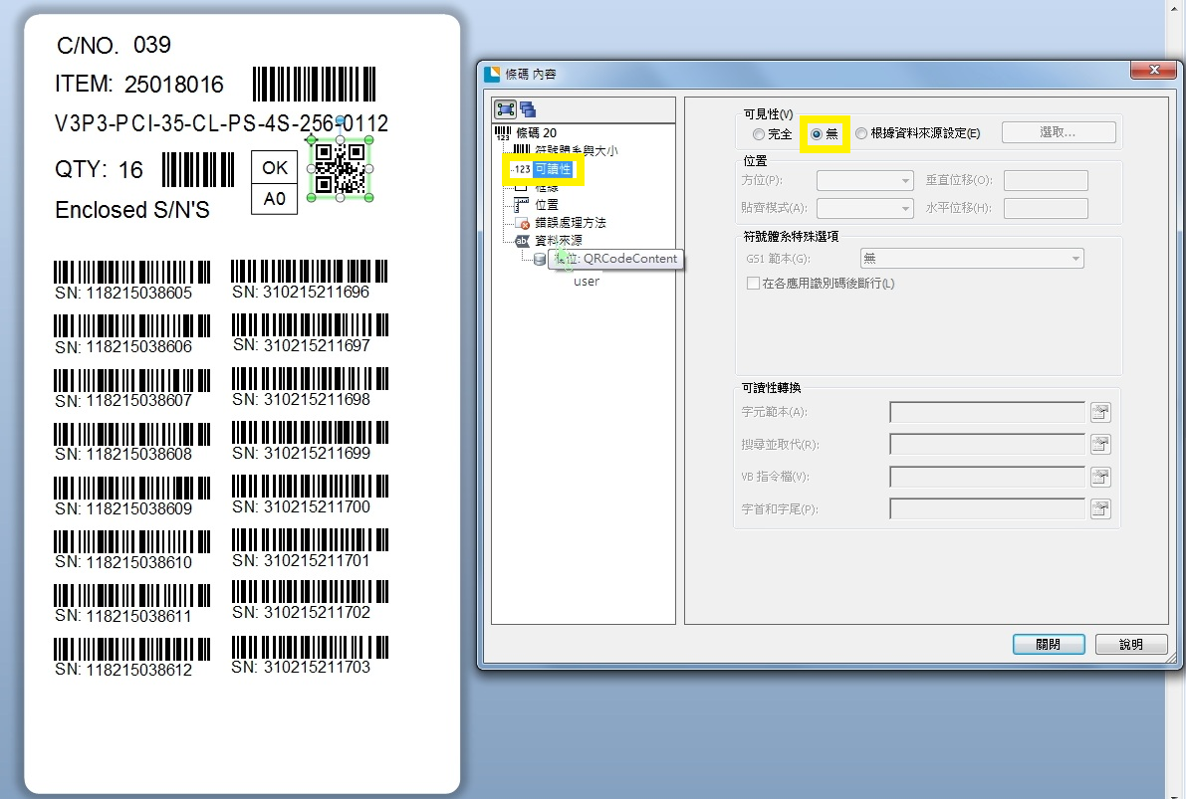
連線
1.確認可讀性(無)。

Slide 7
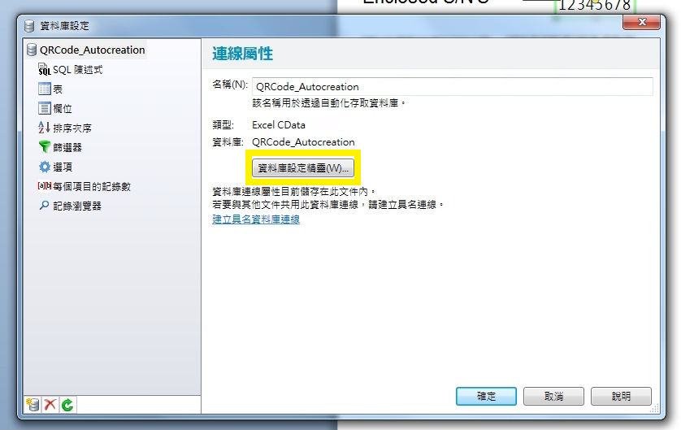
連線
1.點擊資料庫設定精靈。

Slide 8
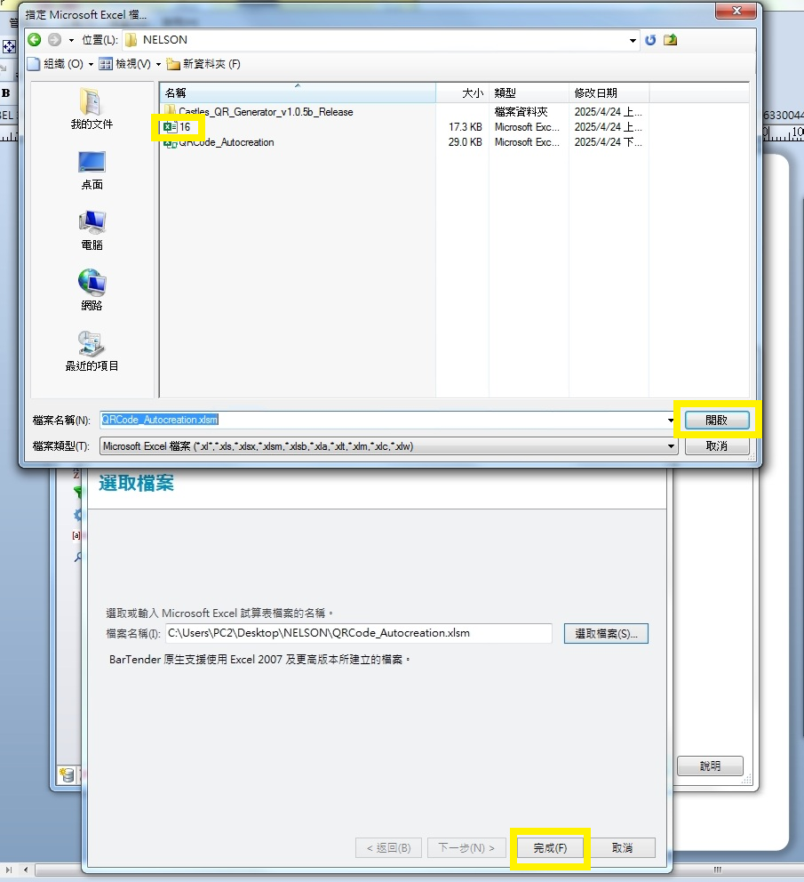
連線
1.指定先前產生的寫號內容檔案並開啟，最後點擊完成。

Slide 9
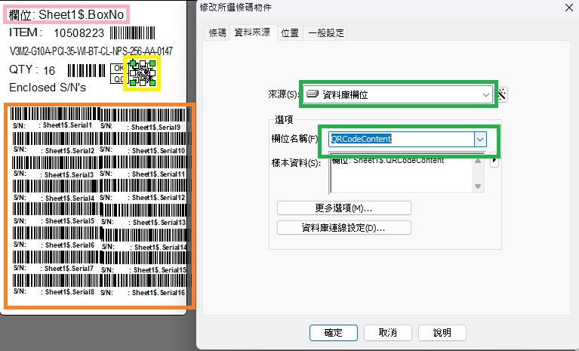
設定物件
1.雙擊各物件(黃、橘、粉)。 2.選擇來源皆為 資料庫欄位。 3.欄位名稱選擇對應名稱。 例:黃框=QRCODE = QRCODEContent、粉框=BoxNo.、橘框=Serial1、2、3..類推。

Slide 10
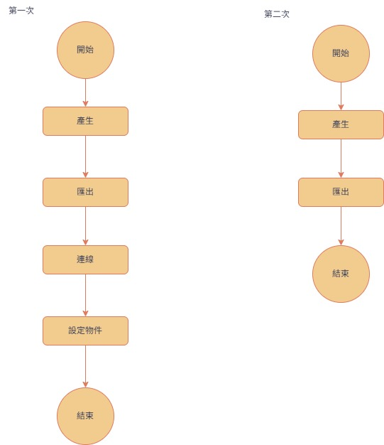
1. 第一次.btw整體操作參考左側。 2. 第二次以後使用只需操作產生器>匯出>覆蓋，即可印製。

